Slide 1
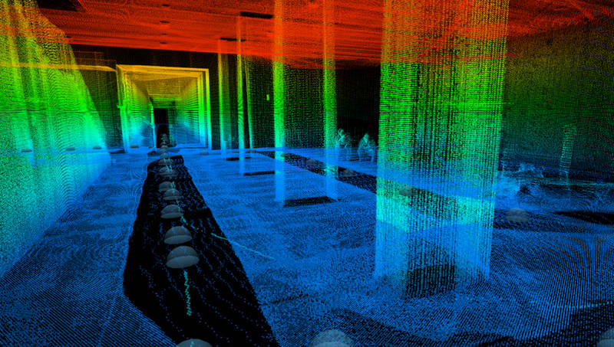
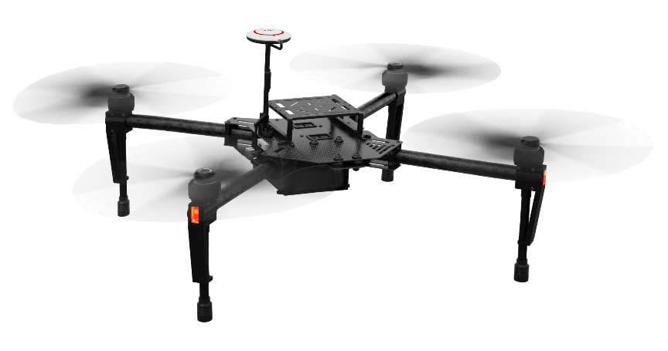
Project Inspectie Drone
Notes:
Welkomswoord
Zelf voorstellen
Hoe is de opdracht tot stand gekomen aanleiding (kaasopslag)?

Slide 2
Autonoom indoor vliegen
Positie bepaling indoor (GPS, beacons, vision, IMU)
Flight control loops (open loop → closed loop)
Object herkenning & ontwijking (vast & dynamisch)
3D ruimte (vooraf bepaald ←→ automatisch genereren)
Webservice
Genereert dummy data
Beveiliging
GUI
Tonen van positie in ruimte
Data

